Slide 1
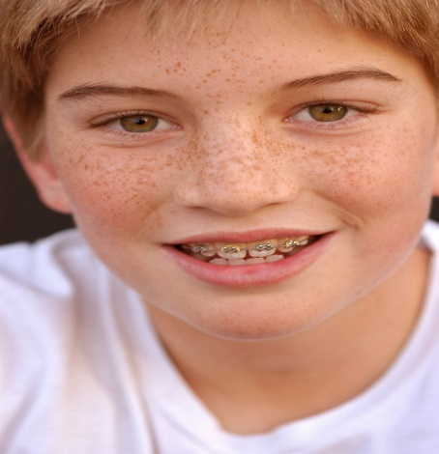
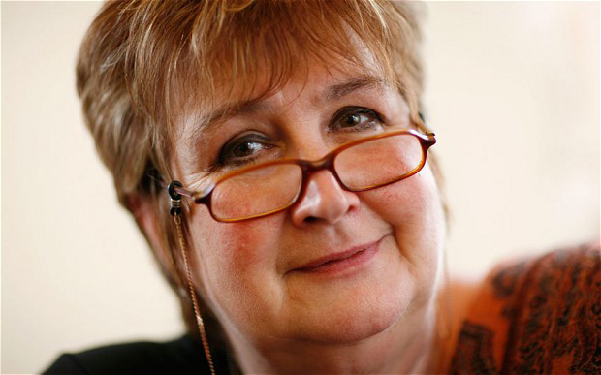
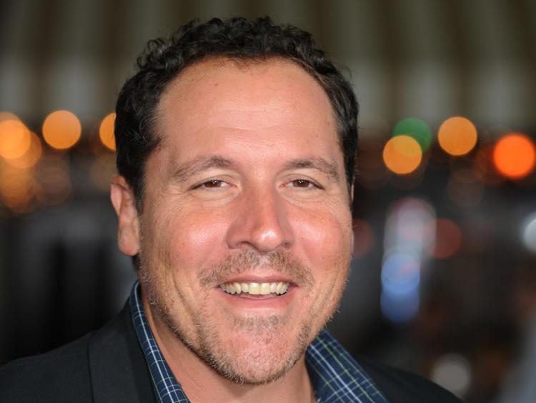
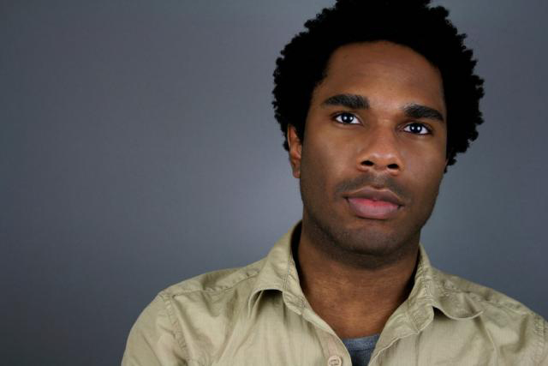
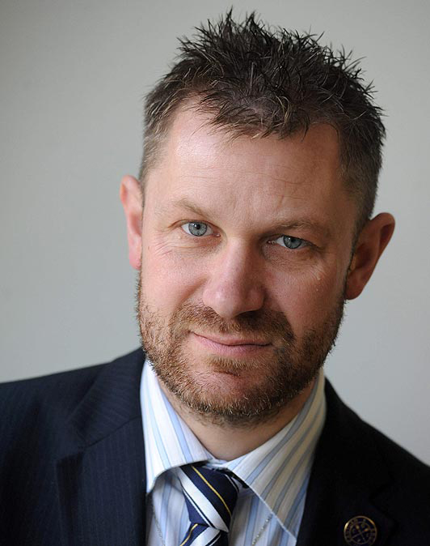
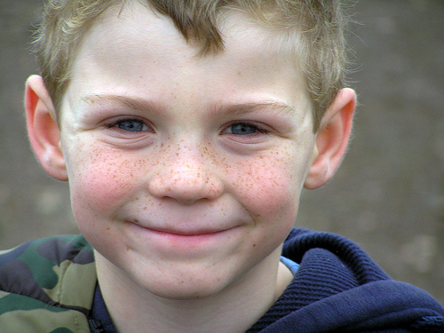
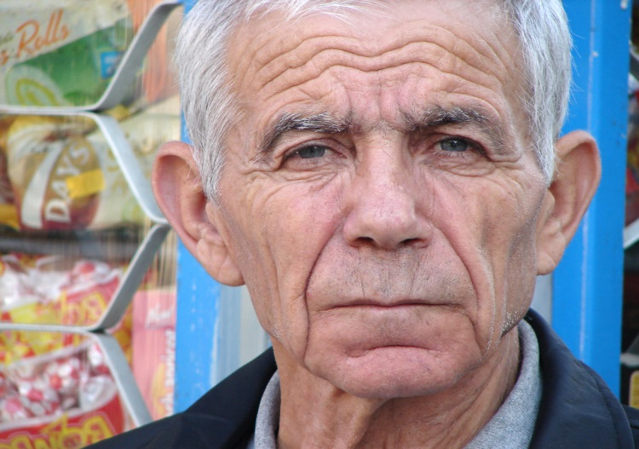
Wat komt er kijken bij het opzetten van een mentorproject?
Humanitas Match – Twente

Slide 2
Wat komt er kijken bij het opzetten van een mentorproject?
behoefte peilen
draagvlak creëren; ook voor de lange termijn
financieringsafspraken; voor minimaal 2 jaar
inrichten project
deuren open
draaien, evalueren en doorontwikkelen

Slide 3
Behoefte peilen
In welke behoefte voorziet het mentorproject ? En in welk werkgebied?
Wordt die behoefte herkend?
Wordt er (voor een deel) al in die behoefte voorzien?
→ Bespreken met samenwerkingspartners, verwijzers en financiers

Slide 4
Draagvlak creëren
Inhoudelijk en financieel
Regeren is vooruit zien!
Doel en doelgroep afstemmen op lokale situatie
Projectplan (samen) opstellen

Slide 5
Financieringsafspraken maken
Een jaar is te kort!
Tijdelijke fondsen, en daarna?

Slide 6
Inrichten van het project
Coördinator werven
Methodiek uitwerken
Vrijwilligers werven en scholen
Voorlichting bij verwijzers; mogelijkheden en meerwaarde

Slide 7
Deuren open
Aangeven dat deelnemers welkom zijn
Intakes, koppelen en koppels aan het werk
Monitoren en begeleiden

Slide 8
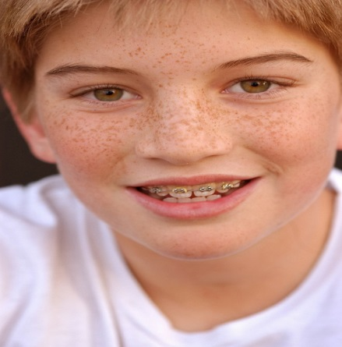
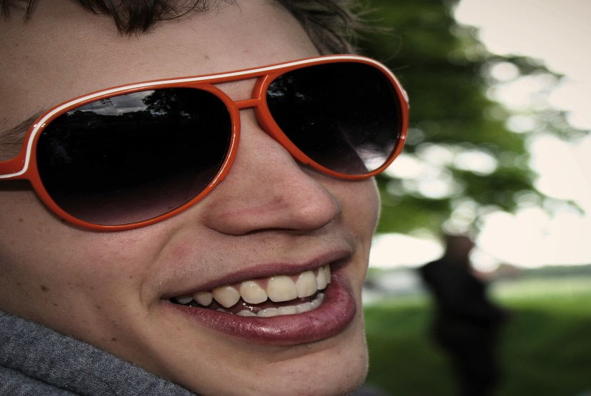
Draaien, evalueren en doorontwikkelen
Volgen en eventueel bijstellen
Aangaan van meer structurele samenwerkingsrelaties

Slide 9
Meer informatie
Masters in Mentoring
http://www.oranjefonds.nl/deelnemers-masters-mentoring
Humanitas Match
http://www.humanitasmatch.nl

